Slide 1
Protein Pow(d)er
Proteasen – Mick, Eline, Vanessa

Slide 2
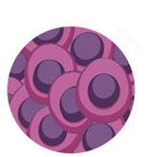
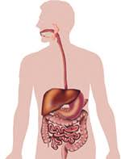
Wat is een aminozuurketen ?
Introductie Materiaal & Methode Resultaten Discussie
cellen
organisme

Slide 3
Wat is een aminozuurketen ?
Introductie Materiaal & Methode Resultaten Discussie
eiwitten
Belangrijke functies in de cel
Eiwitvorm van groot belang!!
cellen
organisme

Slide 4
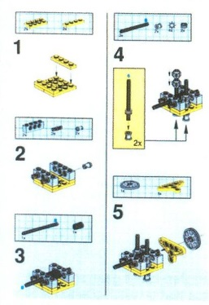
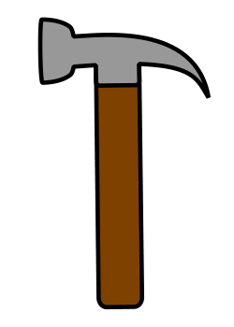
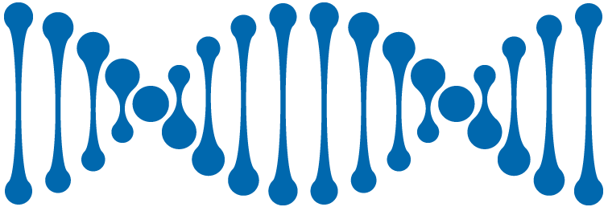
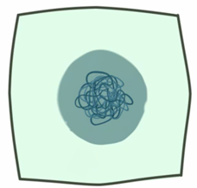
Wat is een aminozuurketen ?
Introductie Materiaal & Methode Resultaten Discussie
DNA
cel

Slide 5
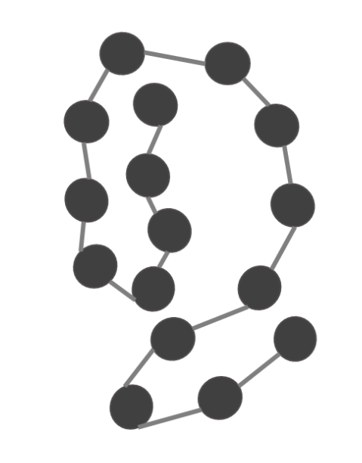
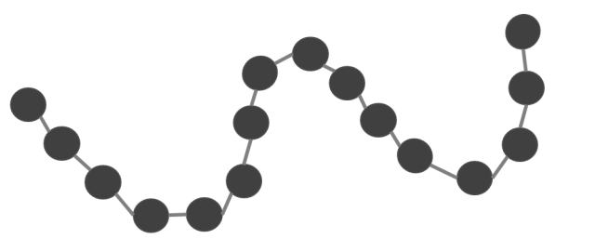
Wat is een aminozuurketen ?
Introductie Materiaal & Methode Resultaten Discussie
DNA
aminozuur
aminozuurketen
eiwit
cel

Slide 6
Wat is een aminozuurketen ?
Introductie Materiaal & Methode Resultaten Discussie
DNA
aminozuur
aminozuurketen
eiwit
Hydrofoob
Polair
Cysteine
cel

Slide 7

Protein Pow(d)er - Casus
Introductie Materiaal & Methode Resultaten Discussie
Constrained Optimization Problem
Score
Constraints:
Geen aminozuren op dezelfde plek
Hoek van 90 graden of recht
-1
-1
Hydrofoob
score: -2
score: 0
Polair
Cysteine
= -1
-1
-1
-5
= -1
= -5
score: -7

Slide 8
8 ketens
Introductie Materiaal & Methode Resultaten Discussie
Nr | Keten | Lengte
1 | HHPHHHPHPHHHPH | 14
2 | HPHPPHHPHPPHPHHPPHPH | 20
3 | PPPHHPPHHPPPPPHHHHHHHPPHHPPPPHHPPHPP | 36
4 | HHPHPHPHPHHHHPHPPPHPPPHPPPPHPPPHPPPHPHHHHPHPHPHPHH | 50
5 | PPCHHPPCHPPPPCHHHHCHHPPHHPPPPHHPPHPP | 36
6 | CPPCHPPCHPPCPPHHHHHHCCPCHPPCPCHPPHPC | 36
7 | HCPHPCPHPCHCHPHPPPHPPPHPPPPHPCPHPPPHPHHHCCHCHCHCHH | 50
8 | HCPHPHPHCHHHHPCCPPHPPPHPPPPCPPPHPPPHPHHHHCHPHPHPHH | 50

Slide 9
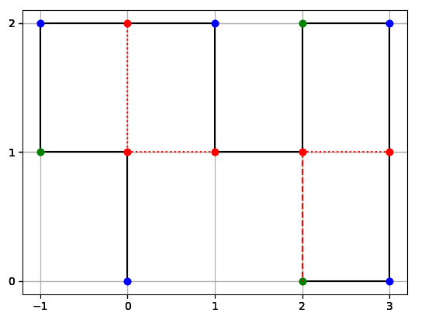
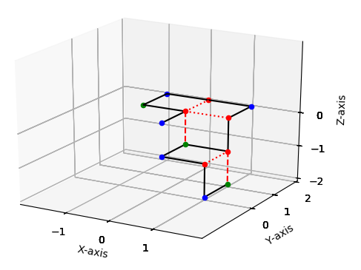
2D 3D
Introductie Materiaal & Methode Resultaten Discussie

Slide 10
Statespace
Introductie Materiaal & Methode Resultaten Discussie
Ketenlengte | Statespace 2D | Statespace 3D
14 | 5 * 10^5 | 2 * 10^8
20 | 3 * 10^8 | 4 * 10^12
36 | 2 * 10^13 | 6 * 10^23
50 | 2 * 10^20 | 4 * 10^33
Statespace 2D = 3 ^(aantal aminozuren – 2)
Statespace 3D = 5 ^(aantal aminozuren – 2)

Slide 11
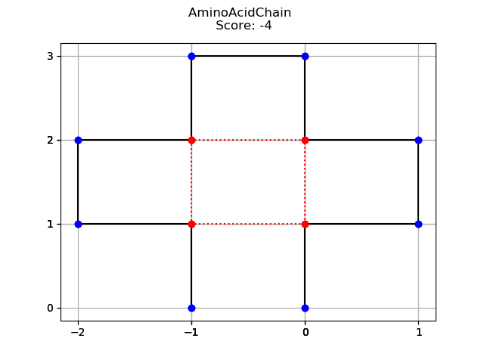

Introductie Materiaal & Methode Resultaten Discussie
Score: Upper- & Lower-BounD
Score upper-bound 2D = (aantal H) * - 1 + (aantal C) * - 5
Score upper-bound 3D = (aantal H) * - 1.5 + (aantal C) * - 7.5

Slide 12
Introductie Materiaal & Methode Resultaten Discussie
Score: Upper- & Lower-BounD
Keten | Lower-bound 2D / 3D | Upper-bound 2D | Upper-bound 3D
HHPHHHPHPHHHPH | 0 | 10 | 15
HPHPPHHPHPPHPHHPPHPH | 0 | 10 | 15
PPPHHPPHHPPPPPHHHHHHHPPHHPPPPHHPPHPP | 0 | -16 | -24
HHPHPHPHPHHHHPHPPPHPPPHPPPPHPPPHPPPHPHHHHPHPHPHPHH | 0 | -24 | -32
PPCHHPPCHPPPPCHHHHCHHPPHHPPPPHHPPHPP | 0 | 34 | -51
CPPCHPPCHPPCPPHHHHHHCCPCHPPCPCHPPHPC | 0 | 61 | -91
HCPHPCPHPCHCHPHPPPHPPPHPPPPHPCPHPPPHPHHHCCHCHCHCHH | 0 | -69 | -94
HCPHPHPHCHHHHPCCPPHPPPHPPPPCPPPHPPPHPHHHHCHPHPHPHH | 0 | -51 | -75

Slide 13
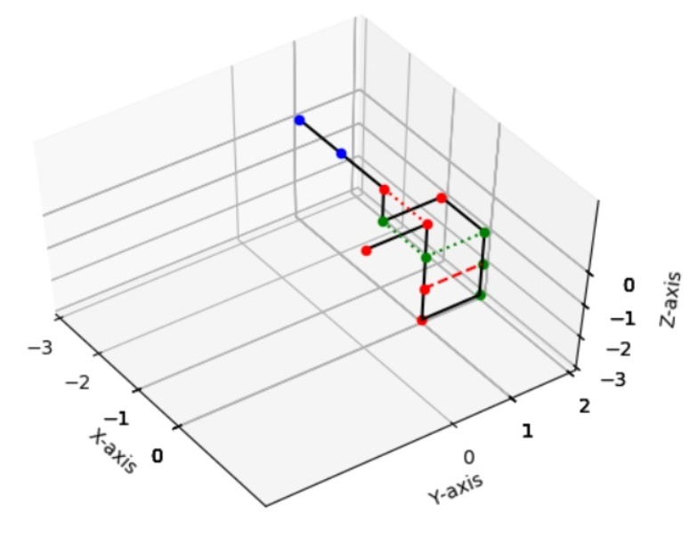
Algoritmen
Introductie Materiaal & Methode Resultaten Discussie
Breadth-first
Depth-first
Hillclimber
Simulated Annealing

Slide 14
Algoritmen
Introductie Materiaal & Methode Resultaten Discussie
Breadth-first
Depth-first
Hillclimber
Simulated Annealing

Slide 15
Breadth-first
Introductie Materiaal & Methode Resultaten Discussie
Ketens bouwen in een deque
First-in, First-out
Extra versie met heuristieken
Beperkt domein voor de x/y/z assen
Beam search
+ Sneller
- Verliest garantie beste oplossing

Slide 16
depth-first
Introductie Materiaal & Methode Resultaten Discussie
Ketens bouwen in een deque
Last-in, First-out
Priority-Queue
Betere score gaat voor
+ Sneller resultaat
+ Kan stoppen wanneer het te lang duurt

Slide 17
Algoritmen
Introductie Materiaal & Methode Resultaten Discussie
Breadth-first
Depth-first
Hillclimber
Simulated Annealing

Slide 18
Hillclimber
Introductie Materiaal & Methode Resultaten Discussie
Verandert de richting van één verbinding

Slide 19
Hillclimber
Introductie Materiaal & Methode Resultaten Discussie
Verandert de richting van één verbinding

Slide 20
Hillclimber
Introductie Materiaal & Methode Resultaten Discussie
Verandert de richting van één verbinding

Slide 21
Hillclimber
Introductie Materiaal & Methode Resultaten Discussie
Verandert de richting van één verbinding

Slide 22
Hillclimber
Introductie Materiaal & Methode Resultaten Discussie
Verandert de richting van één verbinding

Slide 23
Hillclimber
Introductie Materiaal & Methode Resultaten Discussie
Verandert de richting van één verbinding

Slide 24

Hillclimber
Introductie Materiaal & Methode Resultaten Discussie
Verandert de richting van één verbinding

Slide 25

Hillclimber
Introductie Materiaal & Methode Resultaten Discussie
Verandert de richting van één verbinding
Aminozuren op dezelfde plek: opnieuw

Slide 26
Hillclimber
Introductie Materiaal & Methode Resultaten Discussie
Verandert de richting van één verbinding
Aminozuren op dezelfde plek: opnieuw
Houden bij betere of gelijke score
Simulated annealing
1000 iteraties

Slide 27
Hillclimber
Introductie Materiaal & Methode Resultaten Discussie
Verandert de richting van één verbinding
Aminozuren op dezelfde plek: opnieuw
Houden bij betere of gelijke score
Simulated annealing
1000 iteraties
Maar met wat voor keten start de hillclimber?

Slide 28
Hillclimber
Introductie Materiaal & Methode Resultaten Discussie
Recht gevouwen

Slide 29
Hillclimber
Introductie Materiaal & Methode Resultaten Discussie
Recht gevouwen
Random gevouwen

Slide 30
Hillclimber
Introductie Materiaal & Methode Resultaten Discussie
Recht gevouwen
Random gevouwen
Na Depth-first

Slide 31
experiment Hillclimber
Introductie Materiaal & Methode Resultaten Discussie
Verschil in scoreverloop tussen de hillclimber varianten
3D
Gemiddelde score van 40 runs
Sequentie 1 (kortste keten PH)
Sequentie 4 (langste keten PH)
Sequentie 5 (kortste keten PHC)
Sequentie 7 (langste keten PHC)

Slide 32
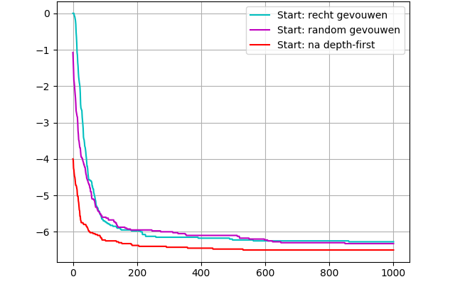
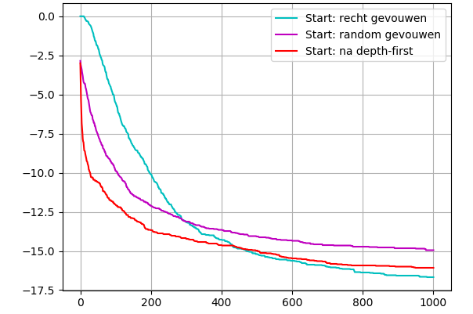
Resultaten Hillclimber
Introductie Materiaal & Methode Resultaten Discussie
Sequentie 1 (kortste keten PH)
Sequentie 4 (langste keten PH)
Gemiddelde score
Gemiddelde score
Iteratie nummer
Iteratie nummer

Slide 33
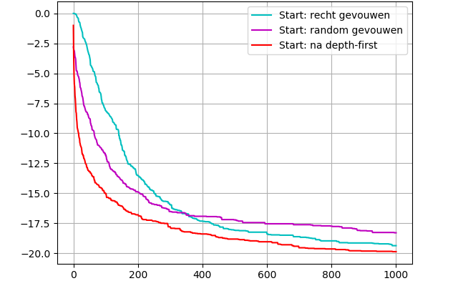
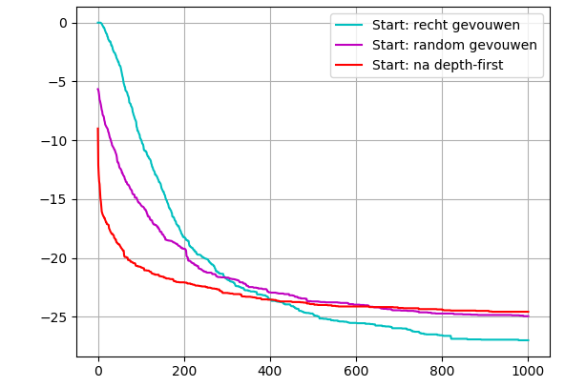
Resultaten Hillclimber
Introductie Materiaal & Methode Resultaten Discussie
Sequentie 5 (kortste keten PHC)
Sequentie 7 (langste keten PHC)
Gemiddelde score
Gemiddelde score
Iteratie nummer
Iteratie nummer

Slide 34
scores 2d
Introductie Materiaal & Methode Resultaten Discussie
Keten | Ketenlengte | Breadth-first met heuristieken | Depth-first | Hillclimber (recht gevouwen)
1 | 14 | -6 | -6 | -6
2 | 20 | -7 | -5 | -8
3 | 36 | -8 | -3 | -9
4 | 50 | -10 | -6 | -15
5 | 36 | -15 | -3 | -17
6 | 36 | -35 | -8 | -24
7 | 50 | -16 | -14 | -24
8 | 50 | -24 | -6 | -19

Slide 35
scores 3D
Introductie Materiaal & Methode Resultaten Discussie
Keten | Ketenlengte | Breadth-first met heuristieken | Depth-first | Hillclimber (recht gevouwen)
1 | 14 | -6 | -4 | -7
2 | 20 | -5 | -3 | -10
3 | 36 | -8 | -1 | -14
4 | 50 | -22 | -4 | -20
5 | 36 | -17 | -1 | -33
6 | 36 | -35 | -3 | -39
7 | 50 | -29 | -9 | -35
8 | 50 | -23 | -4 | -34

Slide 36
Conclusie
Introductie Materiaal & Methode Resultaten Discussie
Wat gaf bij ons het beste resultaat?
Hillclimber: rechte keten als begin
Alle algoritmen 2D: hillclimber (recht)
Alle algoritmen 3D: hillclimber (recht)
→ Hillclimber (recht) werkte het beste bij ons!

Slide 37
discussie
Introductie Materiaal & Methode Resultaten Discussie
Score hillclimber fluctueert
Vervolgonderzoek:
Hillclimber verbeteren (recursief)
Beam van beam-search vergroten

